Slide 1
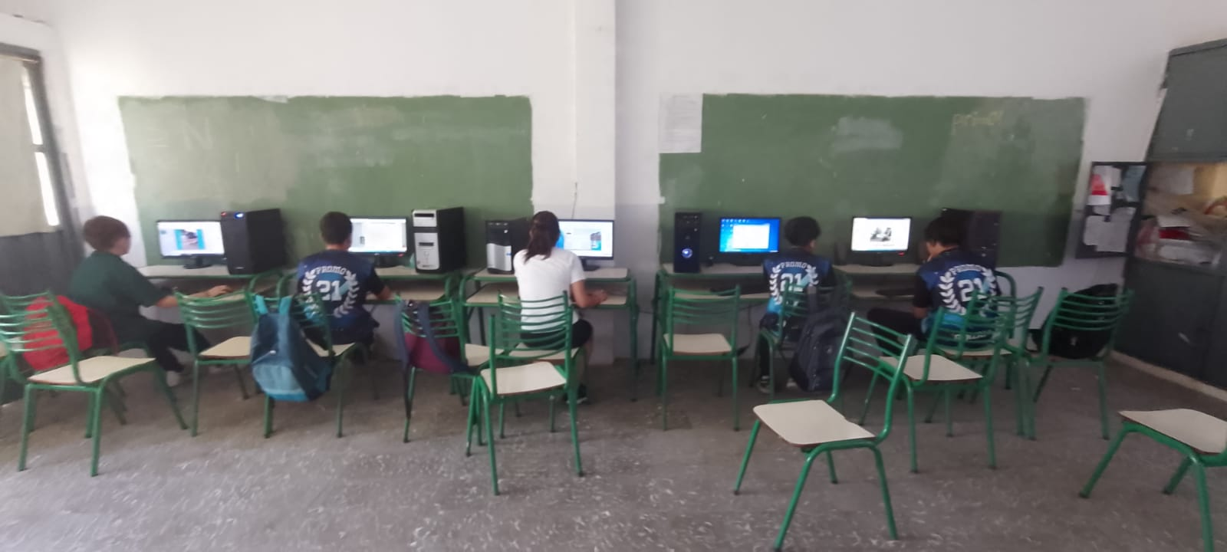
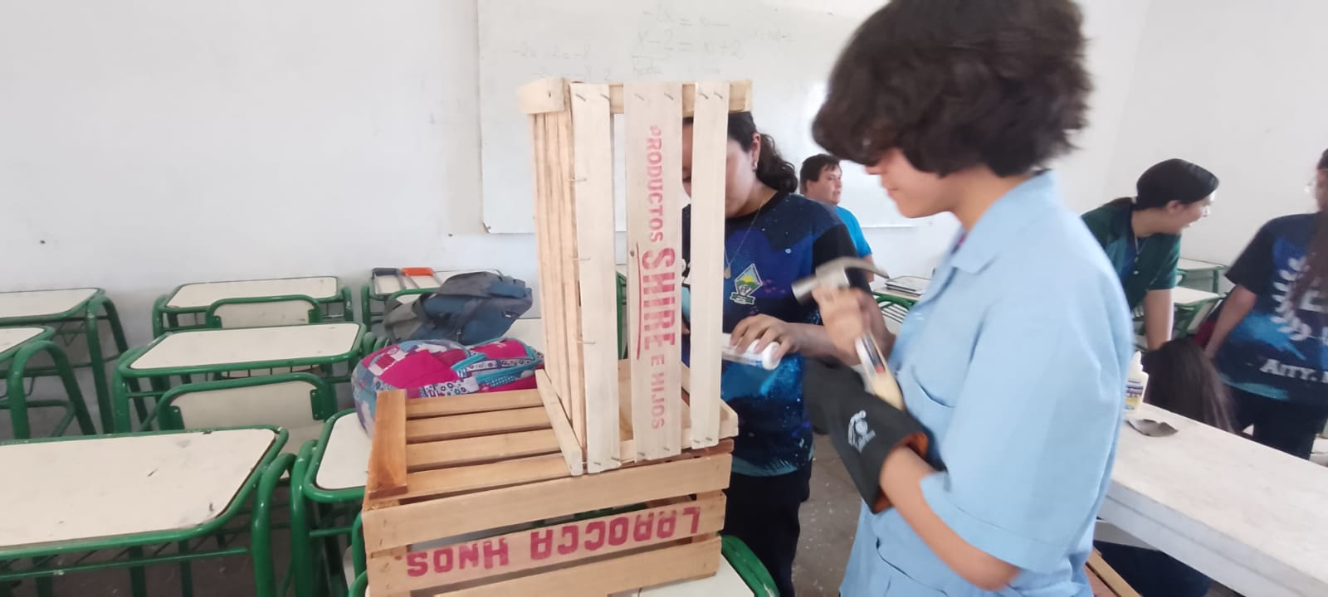
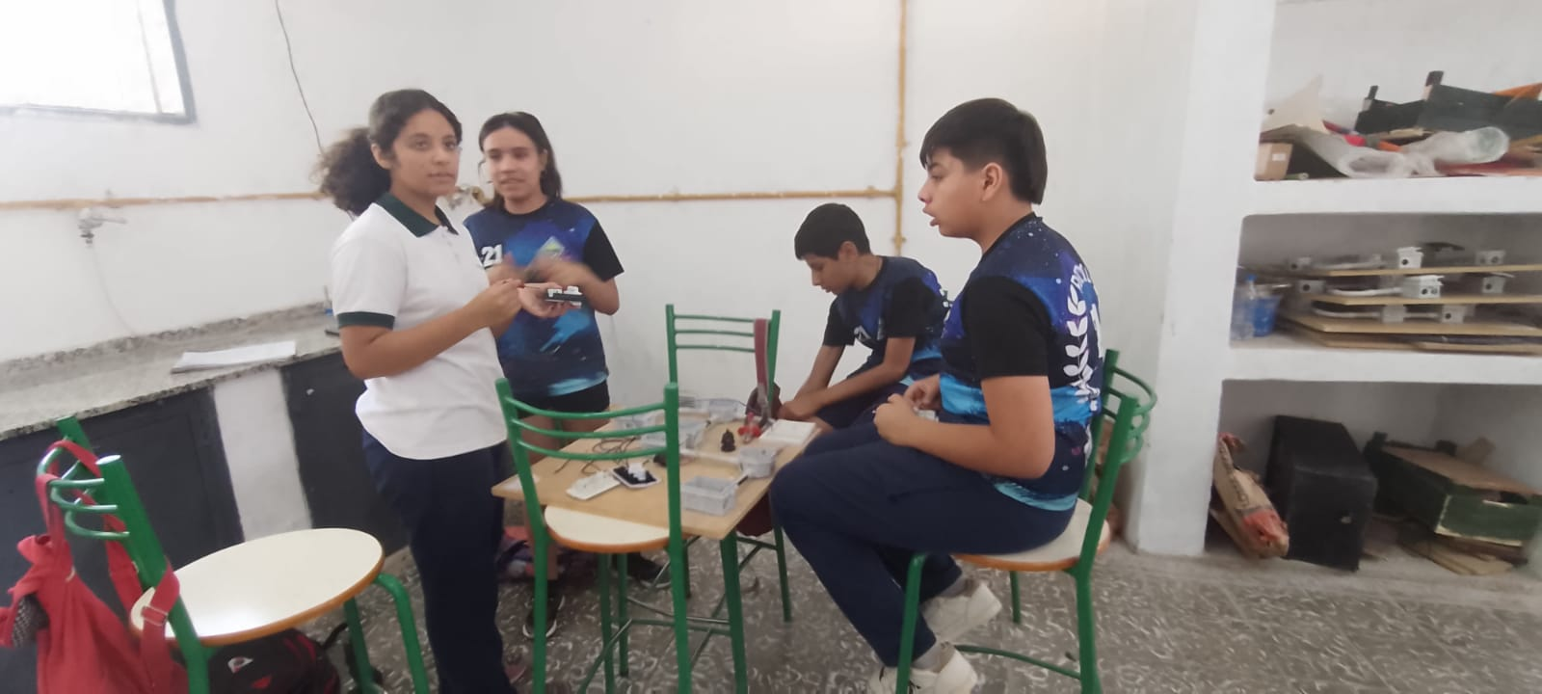



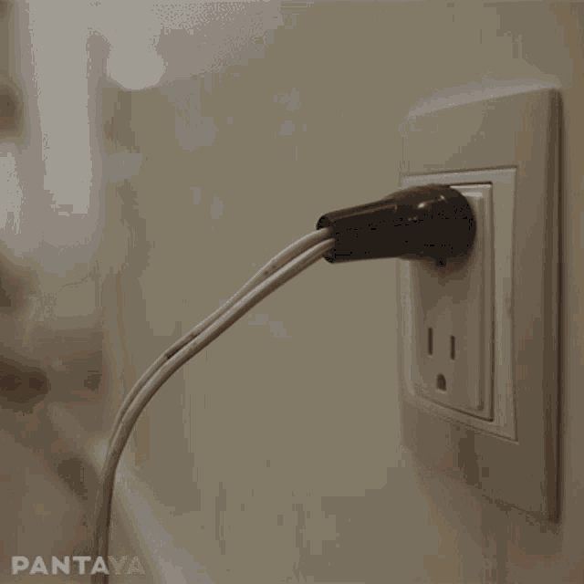
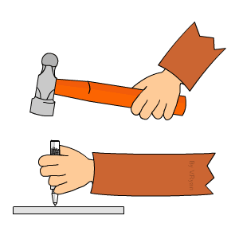


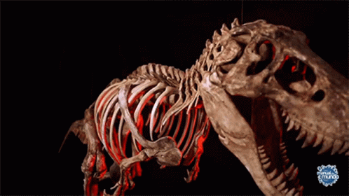


Electricidad ¿ Para que sirve?
Taller de robótica
TALLERES DE MINERIA
TALLER DE HERRAMIENTAS
Para que sirve?
Taller de paleontología
TALLER LABORATORIO DE INFORMATICA
TALLER DE ELECTRICIDAD
Taller de herramientas
Taller laboratorio de informática
Para que sirve?
Taller de electricidad
Para que sirve?
ALUMNO:ORQUERA EVELIN
En el taller laboratorio de informática te enseñan a como usar distintas aplicaciones por eje: Word, power point etc… En estos programas podes hacer videos o también diapositivas en los que podes hacer trabajos para la escuela.
Para que sirve?
Prof: Andrea Gomez
Prof: Matías Arza
En el taller de electricidad podemos realizar distintos empalmes, circuitos eléctricos. También te enseñan a como pelar cables y a utilizar las herramientas necesarias del taller.
El taller de herramientas sirve para hacer cosas en madera por eje: una estantería, una mesa etc.. También te enseñan a como manejar las herramientas necesarias y no te lastimes.
es en el que una serie de alumnos construye y programa un robot. Se diferencia de un seminario tradicional principalmente en el hecho de que cada alumno o grupo de alumnos construye su propio robot real y tangible.
COLEGIO DEL PRADO
profe: Roberto Mas
En el taller de paleontología se hace el estudio de vidas pasadas a través del tiempo geológico. Esto incluye el estudio e interpretación de fósiles, los restos de seres vivos que alguna vez se conservaron en el registro de rocas (ya sean plantas, animales, hongos, bacterias o microorganismos).
ANDREA GOMEZ
2022
1A
2022
1A
2022
1A
2022

